Slide 3

基础课56 随机事件、频率与概率
基础巩固练
基础巩固练
综合提升练
综合提升练
应用情境练
应用情境练
创新拓展练
创新拓展练

Slide 4
课时评价·提能

Slide 5

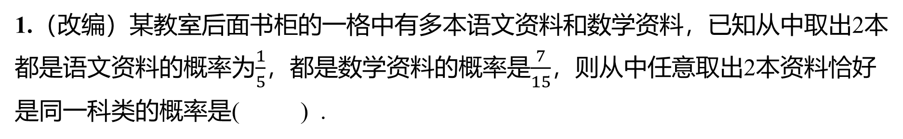
1.（改编）某教室后面书柜的一格中有多本语文资料和数学资料，已知从中取出2本
都是语文资料的概率为$\frac{1}{5}$，都是数学资料的概率是$\frac{7}{15}$ ，则从中任意取出2本资料恰好
是同一科类的概率是( ) .
C
A.$\frac{1}{5}$ B.$\frac{8}{15}$ C.$\frac{2}{3}$ D.$\frac{1}{3}$
解析 $\frac{1}{5}+\frac{7}{15}=\frac{10}{15}=\frac{2}{3}$ .故选C.

Slide 6
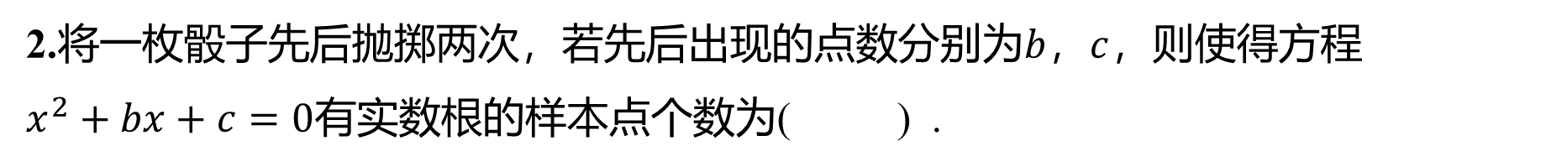
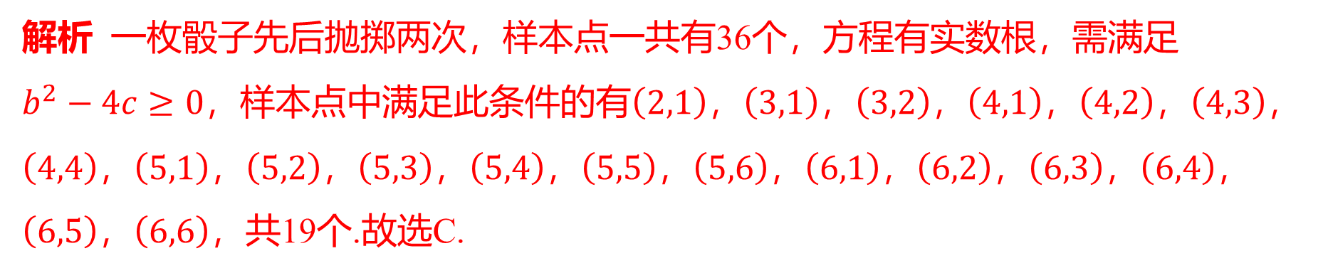
2.将一枚骰子先后抛掷两次，若先后出现的点数分别为$b$，$c$ ，则使得方程
$x^{2}+bx+c=0$ 有实数根的样本点个数为( ) .
C
A.17 B.18 C.19 D.20
解析 一枚骰子先后抛掷两次，样本点一共有36个，方程有实数根，需满足
$b^{2}−4c≥0$，样本点中满足此条件的有$\left(2,1\right)$，$\left(3,1\right)$，$\left(3,2\right)$，$\left(4,1\right)$，$\left(4,2\right)$，$\left(4,3\right)$ ，
$\left(4,4\right)$，$\left(5,1\right)$，$\left(5,2\right)$，$\left(5,3\right)$，$\left(5,4\right)$，$\left(5,5\right)$，$\left(5,6\right)$，$\left(6,1\right)$，$\left(6,2\right)$，$\left(6,3\right)$，$\left(6,4\right)$ ，
$\left(6,5\right)$，$\left(6,6\right)$ ，共19个.故选C.

Slide 7
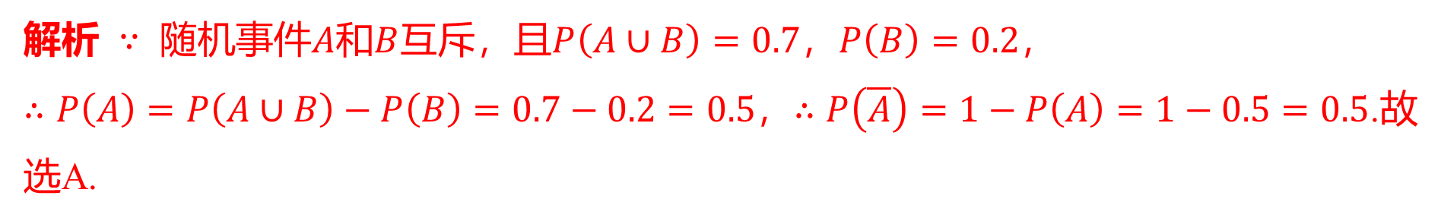
A
3.已知随机事件$A$和$B$互斥，且$P\left(A∪B\right)=0.7$，$P\left(B\right)=0.2$，则$P\left(\overline{A}\right)=$ ( ) .
A.0.5 B.0.1 C.0.7 D.0.8
解析 $∵$ 随机事件$A$和$B$互斥，且$P\left(A∪B\right)=0.7$，$P\left(B\right)=0.2$ ，
$∴P\left(A\right)=P\left(A∪B\right)−P\left(B\right)=0.7−0.2=0.5$，$∴P\left(\overline{A}\right)=1−P\left(A\right)=1−0.5=0.5$ .故
选A.

Slide 8
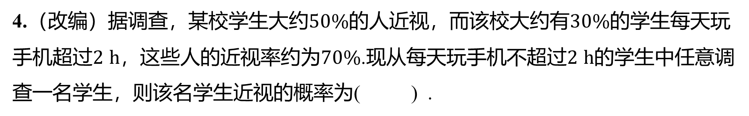
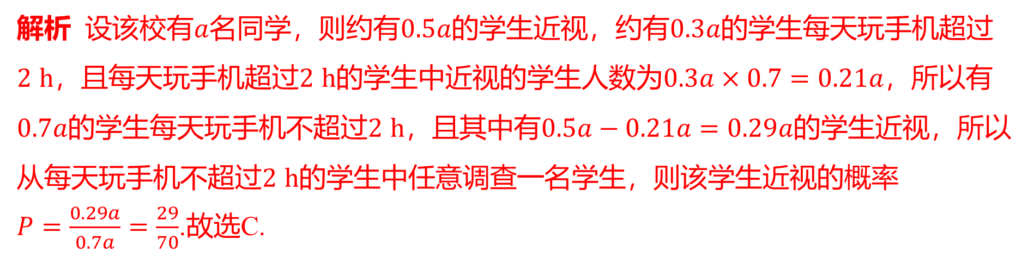
4.（改编）据调查，某校学生大约$50\%$的人近视，而该校大约有$30\%$ 的学生每天玩
手机超过$2 h$，这些人的近视率约为$70\%$.现从每天玩手机不超过$2 h$ 的学生中任意调
查一名学生，则该名学生近视的概率为( ) .
C
A.$\frac{13}{35}$ B.$\frac{17}{35}$ C.$\frac{29}{70}$ D.$\frac{23}{70}$
解析 设该校有$a$名同学，则约有$0.5a$的学生近视，约有$0.3a$ 的学生每天玩手机超过
$2 h$，且每天玩手机超过$2 h$的学生中近视的学生人数为$0.3a×0.7=0.21a$ ，所以有
$0.7a$的学生每天玩手机不超过$2 h$，且其中有$0.5a−0.21a=0.29a$ 的学生近视，所以
从每天玩手机不超过$2 h$ 的学生中任意调查一名学生，则该学生近视的概率
$P=\frac{0.29a}{0.7a}=\frac{29}{70}$ .故选C.

Slide 9
5.从装有2个白球和2个黄球（球除颜色外其他均相同）的口袋中任取2个球，给出了
以下四组事件：
①至少有1个白球与至少有1个黄球；
②至少有1个黄球与都是黄球；
③恰有1个白球与恰有1个黄球；
④至少有1个黄球与都是白球.
其中互斥而不对立的事件共有( ) .
A
A.0组 B.1组 C.2组 D.3组

Slide 10
解析 对于①，“至少有1个白球”包括1个白球1个黄球，2个都是白球，“至少有1个黄
球”包括1个白球1个黄球，2个都是黄球，所以这两个事件有可能同时发生，所以不
是互斥事件；
对于②，“至少有1个黄球”包括1个白球1个黄球，2个都是黄球，所以“至少有1个黄
球”与“都是黄球”有可能同时发生，所以不是互斥事件；
对于③，“恰有1个白球”与“恰有1个黄球”是同一个事件，所以不是互斥事件；
对于④，“至少有1个黄球”包括1个白球1个黄球，2个都是黄球，与“都是白球”不可
能同时发生，且一次试验中必有一个事件发生，所以是对立事件.故这4组事件中互
斥而不对立的事件共有0组.故选A.

Slide 11
6.（改编）饱和潜水是一种使人可以直接暴露在高压环境下，实现长时间、大深度
工作的潜水作业方式,是人类向海洋空间和生命极限挑战的前沿技术,我国海上大深度
饱和潜水作业能力走在世界前列.某项饱和潜水作业一次需要3名饱和潜水员完成,利
用计算机产生0至9之间的随机整数,我们用0，1，2，3表示饱和潜水深海作业成功,4，
5，6，7，8，9表示饱和潜水深海作业不成功,现以每3个随机数为一组,作为3名饱和
潜水员完成潜水深海作业的结果,经随机模拟产生如下10组随机数：613，518，679，
491，475，937，740，632，846，946.由此估计“3名饱和潜水员中至少有1人成功”的
概率为( ) .
B
A.0.5 B.0.6 C.0.7 D.0.8

Slide 12
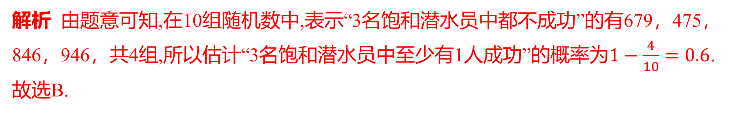
解析 由题意可知,在10组随机数中,表示“3名饱和潜水员中都不成功”的有679，475，
846，946，共4组,所以估计“3名饱和潜水员中至少有1人成功”的概率为$1−\frac{4}{10}=0.6$ .
故选B.

Slide 13
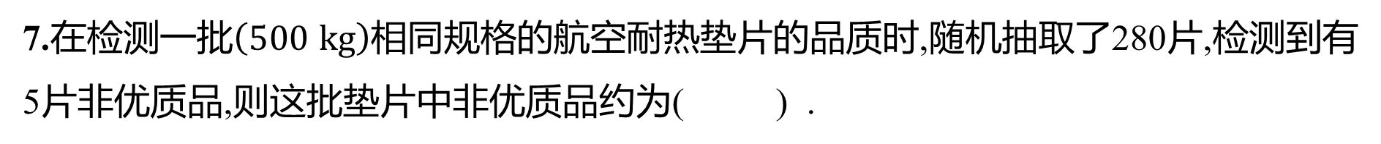
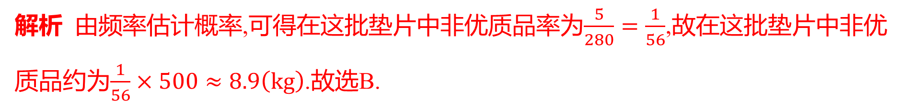
7.在检测一批$\left(500 kg\right)$ 相同规格的航空耐热垫片的品质时,随机抽取了280片,检测到有
5片非优质品,则这批垫片中非优质品约为( ) .
B
A.$2.8 kg$ B.$8.9 kg$ C.$10 kg$ D.$28 kg$
解析 由频率估计概率,可得在这批垫片中非优质品率为$\frac{5}{280}=\frac{1}{56}$ ,故在这批垫片中非优
质品约为$\frac{1}{56}×500≈8.9\left(kg\right)$ .故选B.

Slide 14
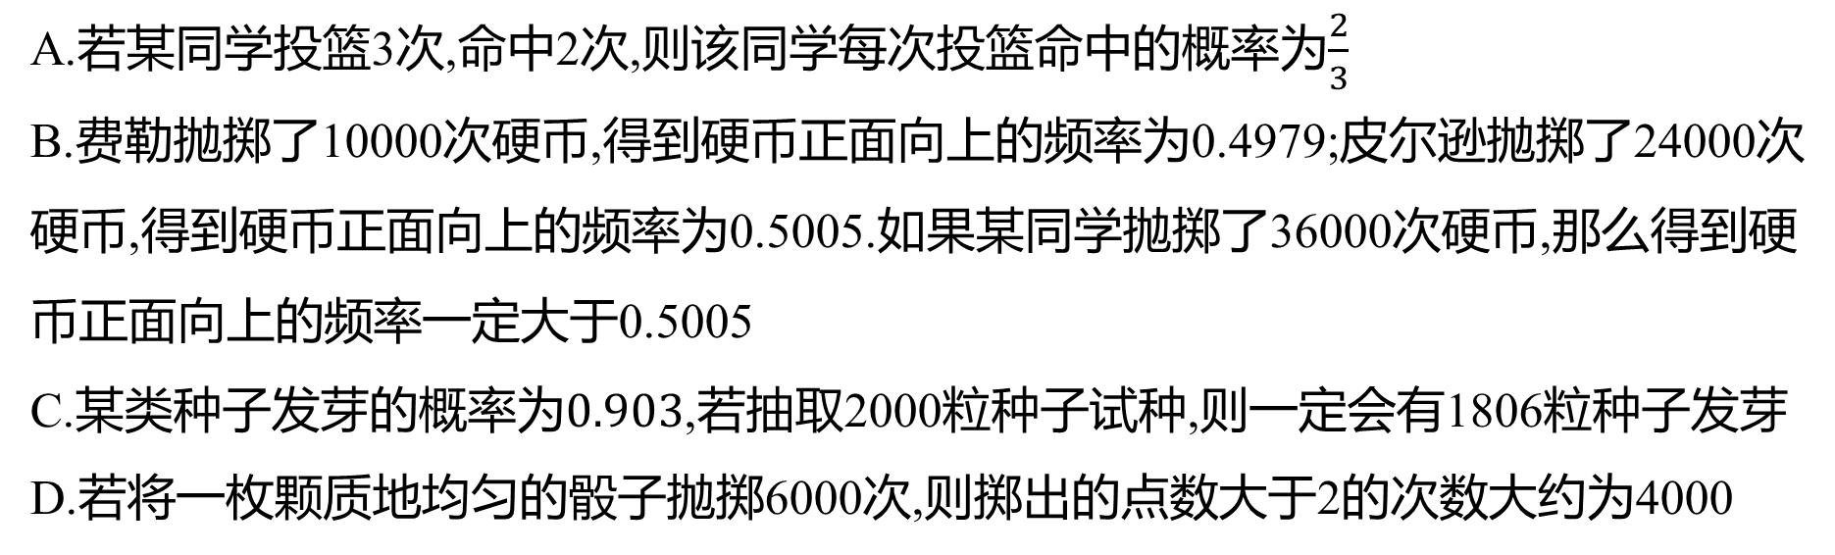
D
8.关于频率和概率,下列说法正确的是( ) .
A.若某同学投篮3次,命中2次,则该同学每次投篮命中的概率为$\frac{2}{3}$
B.费勒抛掷了10000次硬币,得到硬币正面向上的频率为0.4979;皮尔逊抛掷了24000次
硬币,得到硬币正面向上的频率为0.5005.如果某同学抛掷了36000次硬币,那么得到硬
币正面向上的频率一定大于0.5005
C.某类种子发芽的概率为$0.903$ ,若抽取2000粒种子试种,则一定会有1806粒种子发芽
D.若将一枚颗质地均匀的骰子抛掷6000次,则掷出的点数大于2的次数大约为4000

Slide 15
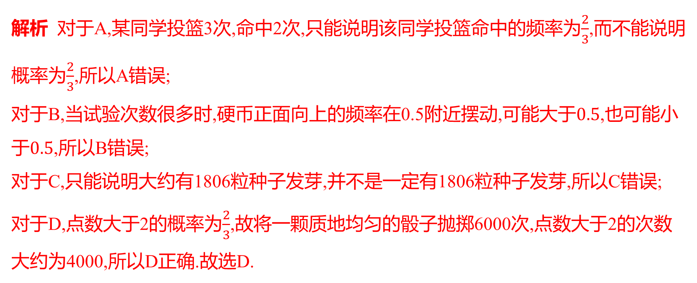
解析 对于A,某同学投篮3次,命中2次,只能说明该同学投篮命中的频率为$\frac{2}{3}$ ,而不能说明
概率为$\frac{2}{3}$ ,所以A错误;
对于B,当试验次数很多时,硬币正面向上的频率在0.5附近摆动,可能大于$0.5$ ,也可能小
于$0.5$ ,所以B错误;
对于C,只能说明大约有1806粒种子发芽,并不是一定有1806粒种子发芽,所以C错误;
对于D,点数大于2的概率为$\frac{2}{3}$ ,故将一颗质地均匀的骰子抛掷6000次,点数大于2的次数
大约为4000,所以D正确.故选D.

Slide 16

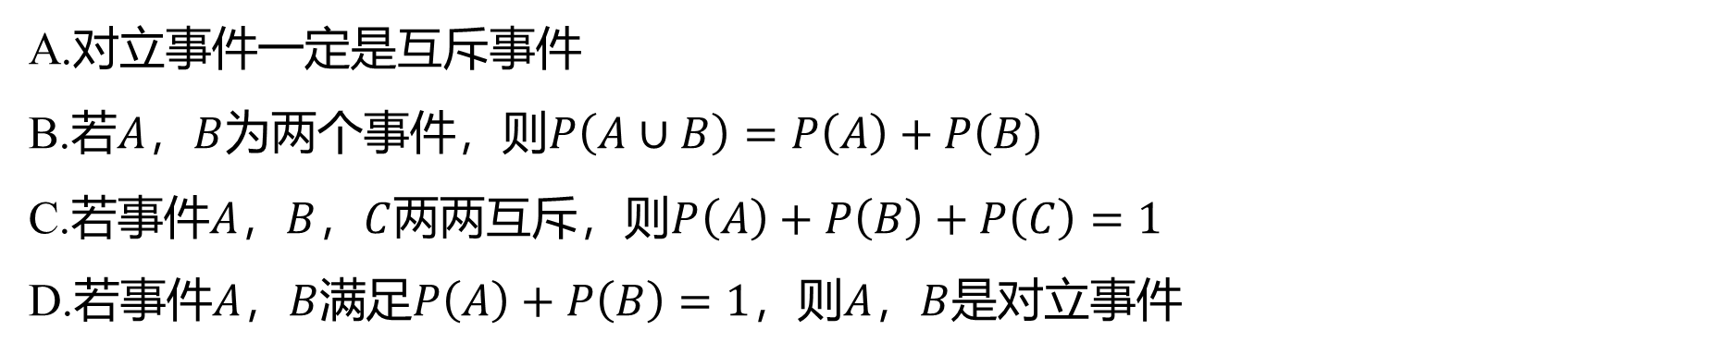
BCD
9.（多选题）下列说法错误的是( ) .
A.对立事件一定是互斥事件
B.若$A$，$B$为两个事件，则$P\left(A∪B\right)=P\left(A\right)+P\left(B\right)$
C.若事件$A$，$B$，$C$两两互斥，则$P\left(A\right)+P\left(B\right)+P\left(C\right)=1$
D.若事件$A$，$B$满足$P\left(A\right)+P\left(B\right)=1$，则$A$，$B$ 是对立事件

Slide 17
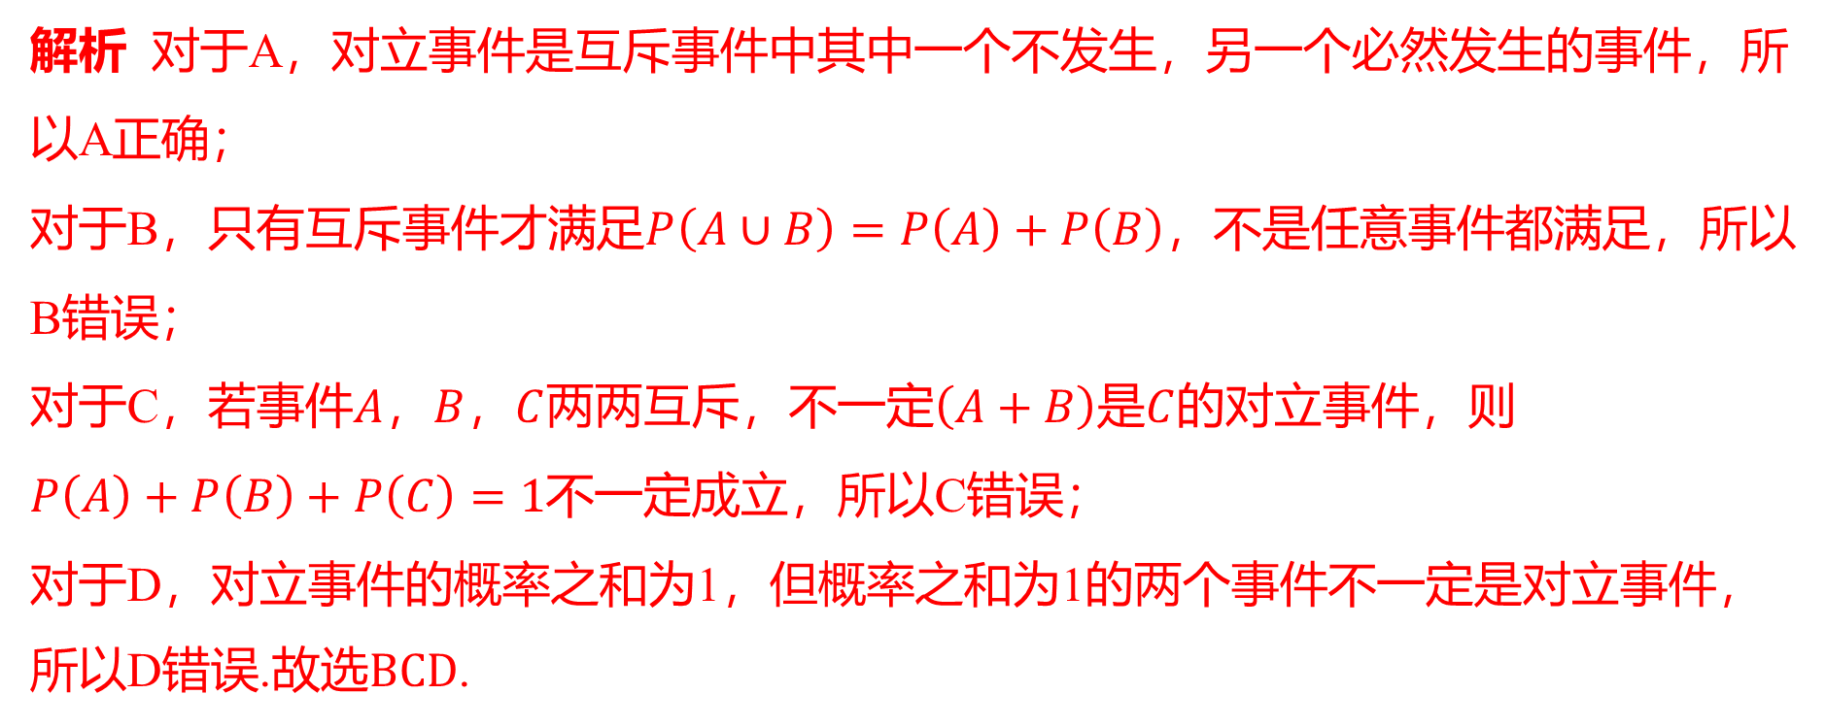
解析 对于A，对立事件是互斥事件中其中一个不发生，另一个必然发生的事件，所
以A正确；
对于B，只有互斥事件才满足$P\left(A∪B\right)=P\left(A\right)+P\left(B\right)$ ，不是任意事件都满足，所以
B错误；
对于C，若事件$A$，$B$，$C$两两互斥，不一定$\left(A+B\right)$是$C$ 的对立事件，则
$P\left(A\right)+P\left(B\right)+P\left(C\right)=1$ 不一定成立，所以C错误；
对于D，对立事件的概率之和为1，但概率之和为1的两个事件不一定是对立事件，
所以D错误.故选$BCD$ .

Slide 18
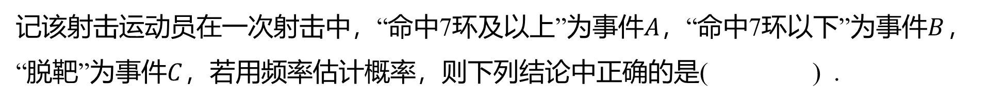
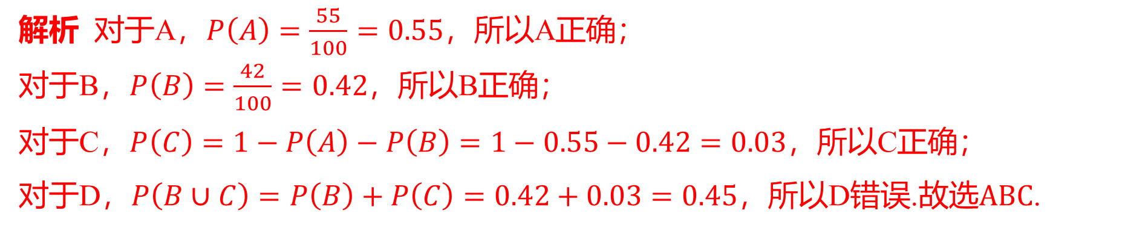
10.（多选题）某射击运动员在一次训练中的命中环数情况如表所示：
射击次数 | 命中7环及以上 | 命中7环以下
100 | 55 | 42
记该射击运动员在一次射击中，“命中7环及以上”为事件$A$，“命中7环以下”为事件$B$ ，
“脱靶”为事件$C$ ，若用频率估计概率，则下列结论中正确的是( ) .
ABC
A.$P\left(A\right)=0.55$ B.$P\left(B\right)=0.42$ C.$P\left(C\right)=0.03$ D.$P\left(B∪C\right)=0.39$
解析 对于A，$P\left(A\right)=\frac{55}{100}=0.55$ ，所以A正确；
对于B，$P\left(B\right)=\frac{42}{100}=0.42$ ，所以B正确；
对于C，$P\left(C\right)=1−P\left(A\right)−P\left(B\right)=1−0.55−0.42=0.03$ ，所以C正确；
对于D，$P\left(B∪C\right)=P\left(B\right)+P\left(C\right)=0.42+0.03=0.45$，所以D错误.故选$ABC$ .

Slide 19
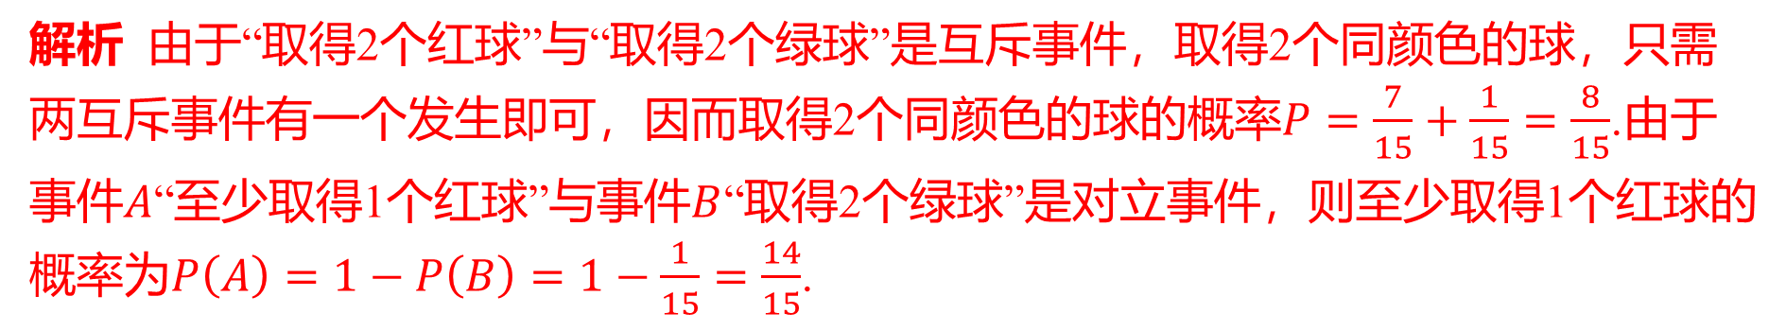
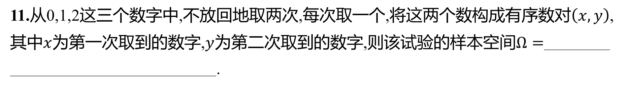


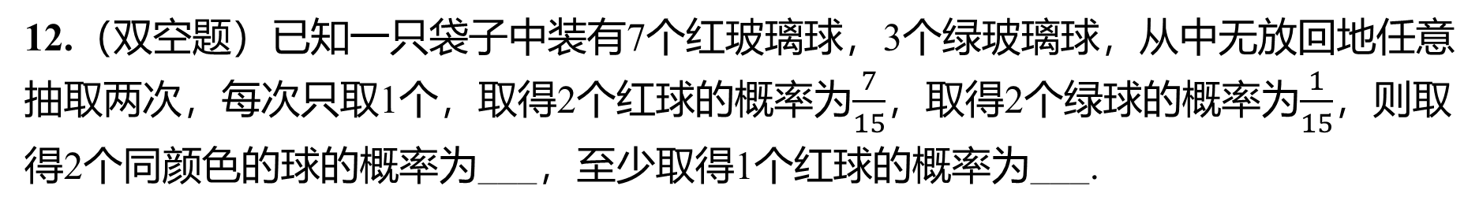
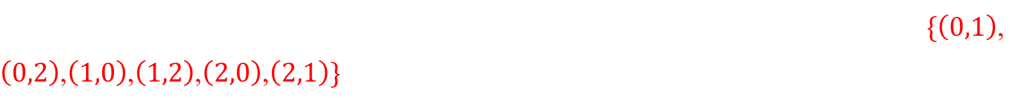
11.从0,1,2这三个数字中,不放回地取两次,每次取一个,将这两个数构成有序数对$\left(x,y\right)$ ,
其中$x$为第一次取到的数字,$y$为第二次取到的数字,则该试验的样本空间$Ω=$ ________
_________________________.
$\{\left(0,1\right)$, $\left(0,2\right)$,$\left(1,0\right)$,$\left(1,2\right)$,$\left(2,0\right)$,$\left(2,1\right)\}$
12.（双空题）已知一只袋子中装有7个红玻璃球，3个绿玻璃球，从中无放回地任意
抽取两次，每次只取1个，取得2个红球的概率为$\frac{7}{15}$，取得2个绿球的概率为$\frac{1}{15}$ ，则取
得2个同颜色的球的概率为___，至少取得1个红球的概率为___.
$\frac{8}{15}$
$\frac{14}{15}$
解析 由于“取得2个红球”与“取得2个绿球”是互斥事件，取得2个同颜色的球，只需
两互斥事件有一个发生即可，因而取得2个同颜色的球的概率$P=\frac{7}{15}+\frac{1}{15}=\frac{8}{15}$ .由于
事件$A$“至少取得1个红球”与事件$B$ “取得2个绿球”是对立事件，则至少取得1个红球的
概率为$P\left(A\right)=1−P\left(B\right)=1−\frac{1}{15}=\frac{14}{15}$ .

Slide 20


13.某公司三个分厂的职工情况为：第一分厂有男职工4000人，女职工1600人；第二
分厂有男职工3000人，女职工1400人；第三分厂有男职工800人，女职工500人.如果
从该公司职工中随机抽选1人，那么该职工为女职工或为第三分厂职工的概率为____.
$\frac{43}{113}$

Slide 21
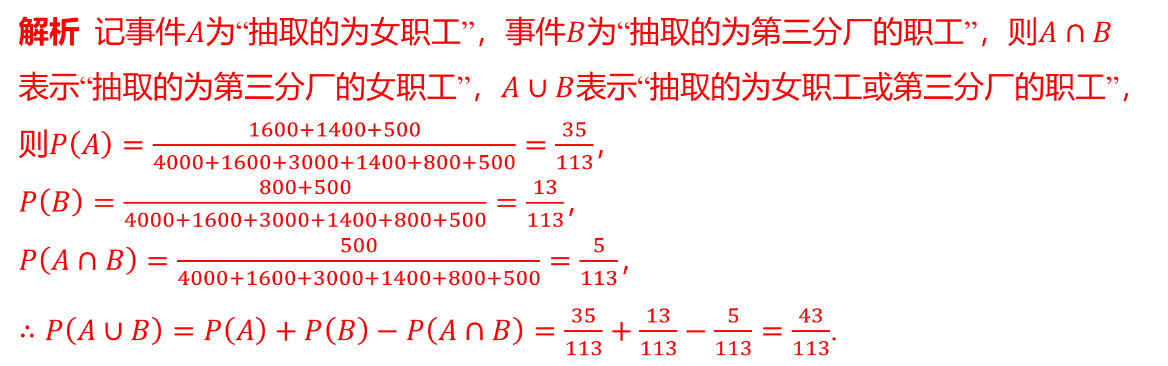
解析 记事件$A$为“抽取的为女职工”，事件$B$为“抽取的为第三分厂的职工”，则$A∩B$
表示“抽取的为第三分厂的女职工”，$A∪B$ 表示“抽取的为女职工或第三分厂的职工”，
则$P\left(A\right)=\frac{1600+1400+500}{4000+1600+3000+1400+800+500}=\frac{35}{113}$ ，
$P\left(B\right)=\frac{800+500}{4000+1600+3000+1400+800+500}=\frac{13}{113}$ ，
$P\left(A∩B\right)=\frac{500}{4000+1600+3000+1400+800+500}=\frac{5}{113}$ ，
$∴P\left(A∪B\right)=P\left(A\right)+P\left(B\right)−P\left(A∩B\right)=\frac{35}{113}+\frac{13}{113}−\frac{5}{113}=\frac{43}{113}$ .

Slide 22

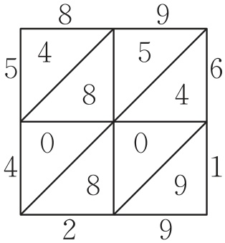
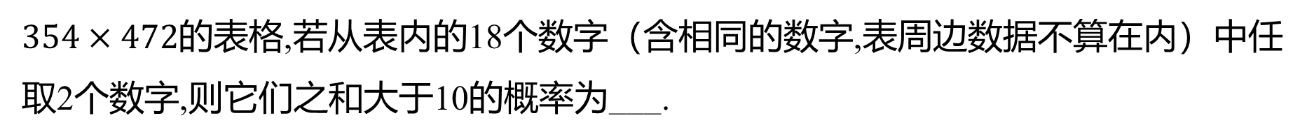

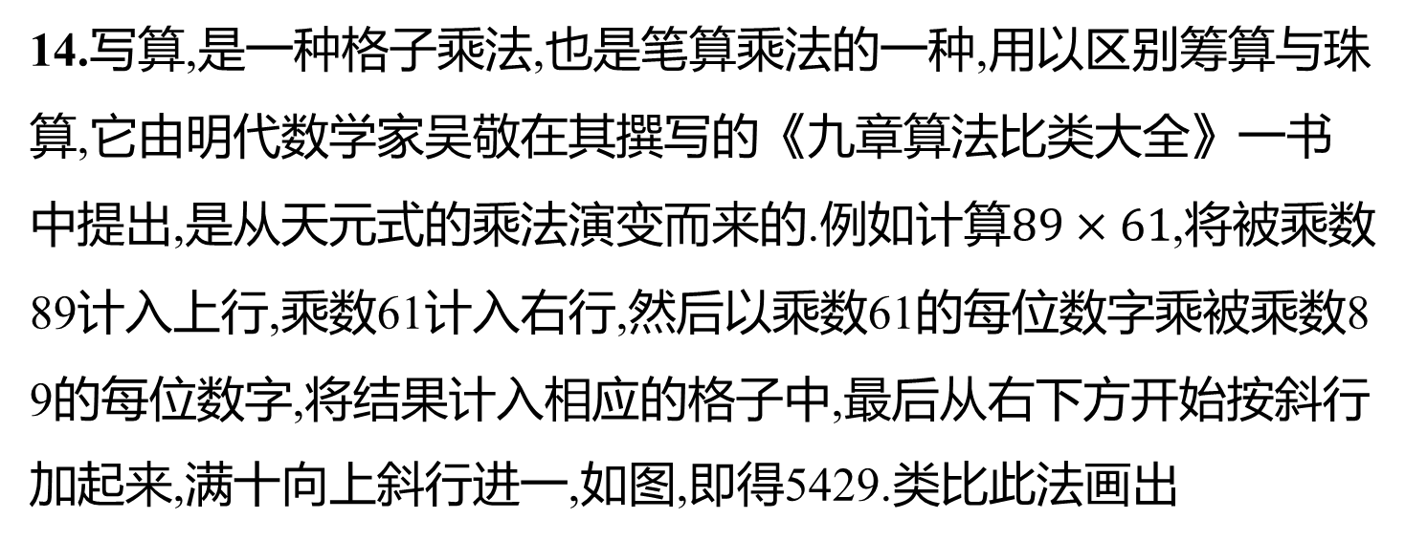
14.写算,是一种格子乘法,也是笔算乘法的一种,用以区别筹算与珠
算,它由明代数学家吴敬在其撰写的《九章算法比类大全》一书
中提出,是从天元式的乘法演变而来的.例如计算$89×61$ ,将被乘数
89计入上行,乘数61计入右行,然后以乘数61的每位数字乘被乘数8
9的每位数字,将结果计入相应的格子中,最后从右下方开始按斜行
加起来,满十向上斜行进一,如图,即得5429.类比此法画出
$354×472$ 的表格,若从表内的18个数字（含相同的数字,表周边数据不算在内）中任
取2个数字,则它们之和大于10的概率为___.
$\frac{4}{51}$

Slide 23
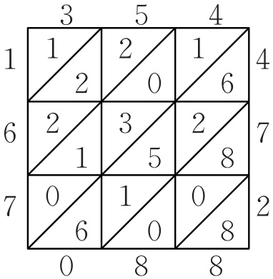
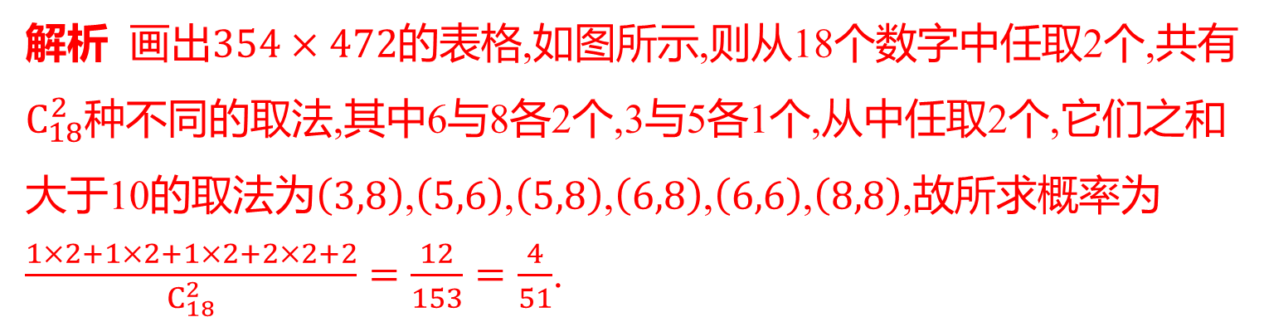
解析 画出$354×472$ 的表格,如图所示,则从18个数字中任取2个,共有
$C_{18}^{2}$ 种不同的取法,其中6与8各2个,3与5各1个,从中任取2个,它们之和
大于10的取法为$\left(3,8\right)$,$\left(5,6\right)$,$\left(5,8\right)$,$\left(6,8\right)$,$\left(6,6\right)$,$\left(8,8\right)$ ,故所求概率为
$\frac{1×2+1×2+1×2+2×2+2}{C_{18}^{2}}=\frac{12}{153}=\frac{4}{51}$ .

